Slide 1

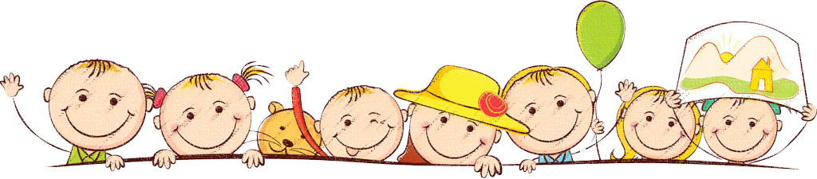
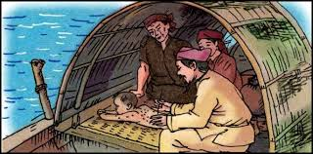

THẦY THUỐC NHƯ MẸ HIỀN

Slide 2






Slide 3
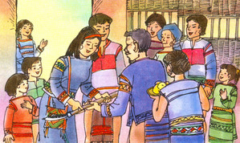
K
Ộ
H
Đ
N
G
I
Ở

Slide 4

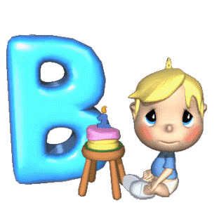
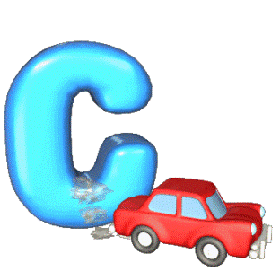
Câu 1: Cô giáo Y Hoa đến buôn Chư Lênh làm gì?
A. Để thăm người dân tộc.
B. Để mở trường dạy học.
C. Để thăm học sinh người dân tộc.

Slide 5
Câu 2: Người dân Chư Lênh đón tiếp cô giáo trang trọng và thân tình như thế nào? (M2)
A. Mọi người đến rất đông, họ mặc quần áo như đi hội; họ trải đường đi cho cô giáo bằng những tấm lông thú mịn như nhung…
B. Mọi người ùa theo già làng đề nghị cô giáo cho xem cái chữ; mọi người im phăng phắc khi xem Y Hoa viết; Y Hoa viết xong, họ cùng reo hò.
C. Mọi người đến rất đông, họ mặc quần áo như đi hội; họ người im phăng phắc.

Slide 6
Câu 3: Người dân buôn Chư Lênh thể hiện lời thề bằng cách nào?
A. Đưa tay lên thề.
B. Chém một nhát dao vào cây cột nóc.
C. Viết hai chữ thật to, thật đậm vào cột nóc.

Slide 7
Câu 4: Chi tiết nào cho thấy dân làng rất háo hức chờ đợi và yêu quý cái chữ?
A. Mọi người đến rất đông, họ mặc quần áo như đi hội.
B. Họ trải đường đi cho cô giáo bằng những tấm lông thú mịn như nhung…
C. Mọi người ùa theo già làng đề nghị cô giáo cho xem cái chữ; mọi người im phăng phắc khi xem Y Hoa viết; Y Hoa viết xong, họ cùng reo hò.

Slide 8
Câu 5: Câu “Ôi, chữ cô giáo này !” là kiểu câu gì?
a) Câu kể. b) Câu cảm. c) Câu khiến.

Slide 9
Thứ hai ngày 19 tháng 12 năm 2022
Tập đọc
TIẾT 31. THẦY THUỐC NHƯ MẸ HIỀN
(Theo:Traàn Phöông Haïnh)

Slide 10


1. Hải Thượng Lãn Ông là một thầy thuốc giàu lòng nhân ái, không màng danh lợi.
Có lần, một người thuyền chài có đứa con nhỏ bị bệnh đậu nặng, nhưng nhà nghèo, không có tiền chữa. Lãn Ông biết tin bèn đến thăm. Giữa mùa hè nóng nực, cháu bé nằm trong chiếc thuyền nhỏ hẹp, người đầy mụn mủ, mùi hôi tanh bốc lên nồng nặc. Nhưng Lãn Ông vẫn không ngại khổ. Ông ân cần chăm sóc đứa bé suốt một tháng trời và chữa khỏi bệnh cho nó. Khi từ giã nhà thuyền chài, ông chẳng những không lấy tiền mà còn cho thêm gạo, củi.
2. Một lần khác, có người phụ nữ được ông cho thuốc và giảm bệnh. Nhưng rồi bệnh tái phát, người chồng đến xin đơn thuốc mới. Lúc ấy, trời đã khuya nên Lãn Ông hẹn hôm sau đến khám kĩ mới cho thuốc. Hôm sau ông đến thì được tin người chồng đã lấy thuốc khác, nhưng không cứu được vợ. Lãn Ông rất hối hận. Ông ghi trong sổ thuốc của mình "Xét về việc thì người bệnh chết do tay thầy thuốc khác, song về tình thì tôi như mắc phải tội giết người. Càng nghĩ càng hối hận."
3. Là thầy thuốc nổi tiếng, Lãn Ông nhiều lần được vua chúa vời vào cung chữa bệnh và được tiến cử vào chức ngự y, song ông đã khéo chối từ.
Suốt đời, Lãn Ông không vương vào vòng danh lợi. Ông có hai câu thơ tỏ chí của mình:
Công danh trước mắt trôi như nước,
Nhân nghĩa trong lòng chẳng đổi phương.
(Theo TRẦN PHƯƠNG HẠNH)

Slide 12
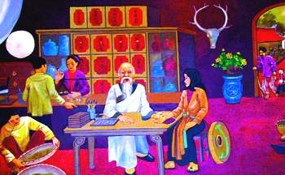
Lãn Ông nghĩa là "ông lười", Hải Thượng Lãn Ông là ông già lười ở Hải Thượng (ngụ ý lười biếng với danh lợi.)

Slide 13
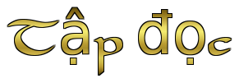
Bài đọc có thể chia thành 3 đoạn:
Đoạn 1: Từ đầu … gạo, củi
Đoạn 2: Một lần khác … hối hận
Đoạn 3: Còn lại

Slide 14


* Đọc đúng:
Hải Thượng Lãn Ông, danh lợi, nóng nực, nồng nặc, khuya .
* Ngắt câu:
Hải Thượng Lãn Ông/ là một thầy thuốc/ giàu lòng nhân ái,//không màng danh lợi.//
Công danh trước mắt/ trôi như nước.
Nhân nghĩa trong lòng/ chẳng đổi phương.

Slide 15

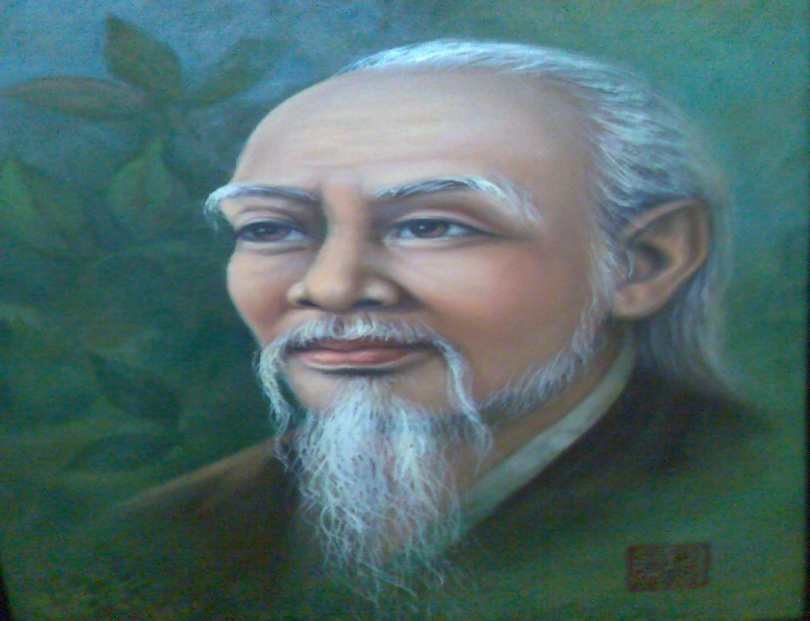
Tìm hiểu bài
Hải Thượng Lãn Ông
Hải Thượng Lãn Ông ( 1720 – 1791) Tên thật là:Lê Hữu Trác Là một danh y nổi tiếng trong lịch sử Việt Nam

Slide 16
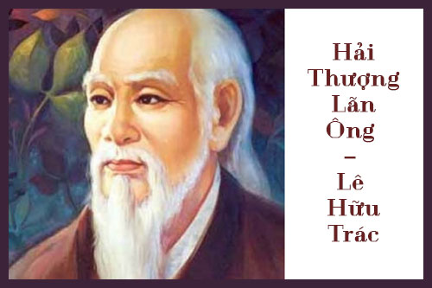

Slide 17
Luyện đọc
nồng nặc
tái phát
Khuya
Tìm hiểu bài
-Hải Thượng Lãn Ông
- Bệnh đậu
- Ngự y

Slide 18


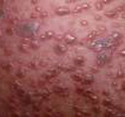
Bệnh đậu mùa
Bệnh tuy lành tính nhưng nếu bị biến chứng có thể gây nguy hiểm như nhiễm trùng huyết, viêm phổi, viêm não...cho bệnh nhân, nhất là trẻ nhỏ do sức đề kháng yếu.

Slide 19
Chú giải:
Hải Thượng Lãn Ông (1720-1791): tên thật là Lê Hữu Trác, thầy thuốc nổi tiếng của nước ta thời xưa.
Danh lợi: Địa vị và quyền lợi cá nhân.
Bệnh đậu ( đậu mùa): Bệnh gây sốt cao với những mụn chấm đỏ, có thể gây tử vong hoặc để lại những nốt rỗ trên da mặt.
Bệnh đậu ( đậu mùa): Bệnh gây sốt cao với những mụn chấm đỏ, có thể gây tử vong hoặc để lại những nốt rỗ trên da mặt
Tái phát: (bệnh cũ) lại phát ra sau một thời gian đã khỏi
Ngự y: chức quan trông coi việc chữa bệnh trong cung vua.

Slide 20
Tìm hiểu bài

Slide 21

Đọc thầm đoạn 1 và trả lời:
1) Tìm những chi tiết nói lên lòng nhân ái của Lãn Ông trong việc ông chữa bệnh cho con người thuyền chài?
1, Những chi tiết nói lên lòng nhân ái của Lãn Ông trong việc ông chữa bệnh cho con người thuyền chài là:
- Lãn Ông nghe tin con của người thuyền chài bị bệnh đậu nặng, tự tìm đến thăm.
- Ông tận tình chăm sóc người bệnh suốt một tháng hè trời nóng nực mà không hề ngại khổ, ngại bẩn.
- Lúc ra về, ông không những không lấy tiền mà còn cho thêm gạo, củi.

Slide 22
Đọc thầm đoạn 2 và trả lời:
Câu 2: Điều gì thể hiện lòng nhân ái của Lãn Ông trong việc ông chữa bệnh cho người phụ nữ?
- Lãn Ông tự buộc tội mình về cái chết của một người bệnh không phải do ông gây ra. Điều đó chứng tỏ ông là một thầy thuốc rất có lương tâm và trách nhiệm.

Slide 23

Đọc thầm đoạn 3 và trả lời:
Câu 3: Vì sao có thể nói Lãn Ông là một người không màng danh lợi?
Ông được tiến cử vào chức ngự y nhưng đã khéo chối từ.
Tiến cử:
Giới thiệu người có năng lực để người trên sử dụng (cũ)
Cử ra làm việc (mới)
Chối từ (như từ chối): Không chịu nhận cái được dành cho hoặc được yêu cầu.

Slide 24
Câu 4. Em hiểu nội dung hai câu thơ cuối bài như thế nào?
Công danh trước mắt trôi như nước. Nhân nghĩa trong lòng chẳng đổi phương.
- Lãn Ông không màng công danh, chỉ chăm làm việc nghĩa. Công danh rồi sẽ trôi đi, chỉ có tấm lòng nhân nghĩa là còn mãi. Công danh chẳng đáng coi trọng; tấm lòng nhân nghĩa mới đáng quý, không thể đổi thay.

Slide 25


Nội dung của bài nói lên điều gì?
Ca ngợi tài năng, tấm lòng nhân hậu và nhân cách cao thượng của Hải Thượng Lãn Ông.

Slide 26

LUYỆN ĐỌC DIỄN CẢM
Đoạn 1,2:Giọng đọc nhẹ nhàng, điềm tĩnh, thể hiện được lòng nhân ái của Lãn Ông.
Đoạn 3: Giọng đọc thể hiện được sự cảm phục Lãn Ông không màng danh lợi.

Slide 27
LUYỆN ĐỌC DIỄN CẢM
Có lần,/ một người thuyền chài có đứa con nhỏ bị bệnh đậu nặng,/ nhưng nhà nghèo,/ không có tiền chữa.// Lãn Ông biết tin / bèn đến thăm.// Giữa mùa hè nóng nực,/ cháu bé nằm trong chiếc thuyền nhỏ hẹp,/ người đầy mụn mủ,/ mùi hôi tanh bốc lên nồng nặc.// Nhưng Lãn Ông vẫn không ngại khổ.// Ông ân cần chăm sóc đứa bé suốt một tháng trời / và chữa khỏi bệnh cho nó.// Khi từ giã nhà thuyền chài,/ ông chẳng những không lấy tiền/ mà còn cho thêm gạo,/ củi.//

Slide 28
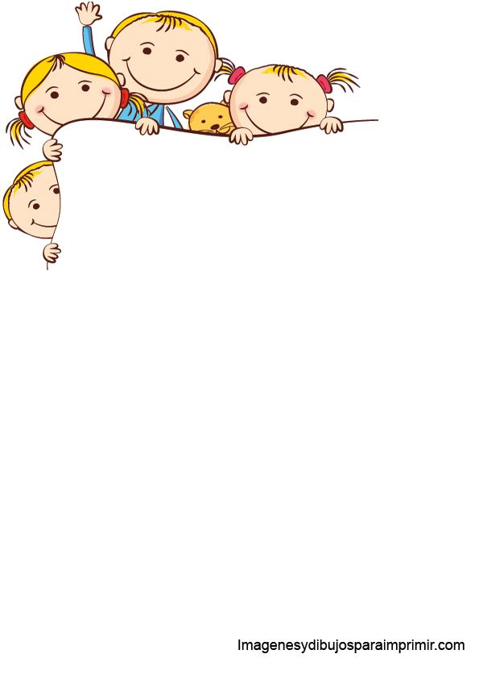
Hải Thượng Lãn Ông là bậc đại danh y không chỉ giỏi về y thuật, mà còn là nhà khoa học lớn, nhà giáo dục, nhà văn bậc thầy của dân tộc Việt Nam. Ông là tác giả của nhiều bộ sách lớn có giá trị như: Hải Thượng y tông tâm lĩnh, Thượng kinh ký sự... Ông đã có công sưu tầm, bổ sung nhiều phương thuốc có giá trị còn lưu truyền trong dân gian và để lại cho muôn đời sau. Cuộc đời và sự nghiệp của ông là tấm gương sáng cho muôn đời các thế hệ thầy thuốc Việt Nam noi theo.

Slide 29



Slide 30
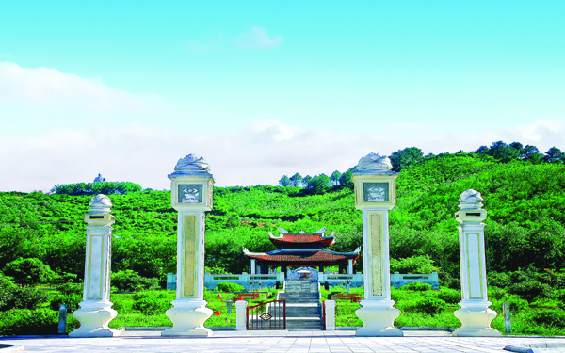
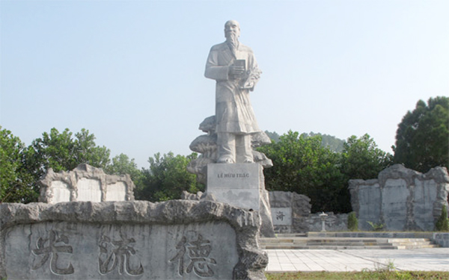
Mộ ông nay thuộc thôn Hải Thượng, xã Trung Sơn Hương Sơn, Hà Tĩnh. Tên của ông còn được đặt cho nhiều con đường, trường học trên đất nước Việt Nam.

Slide 31
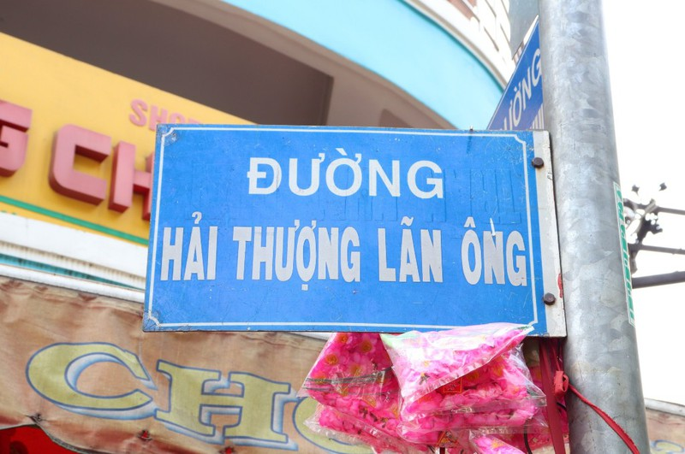

Slide 32
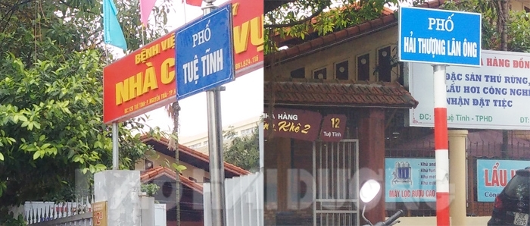

Slide 33
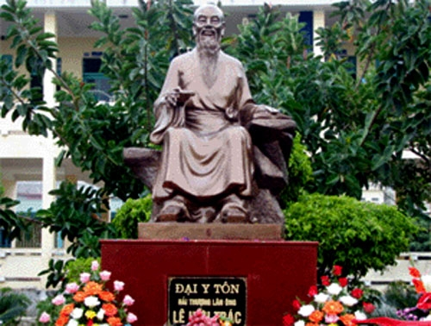

Slide 34
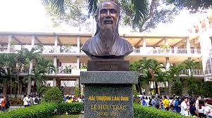

Slide 35
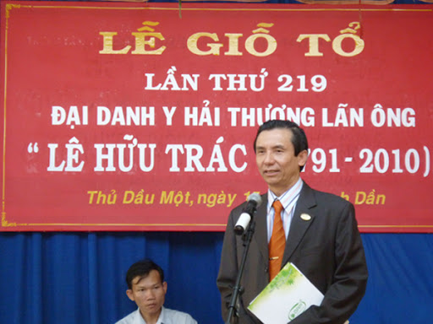

Slide 36
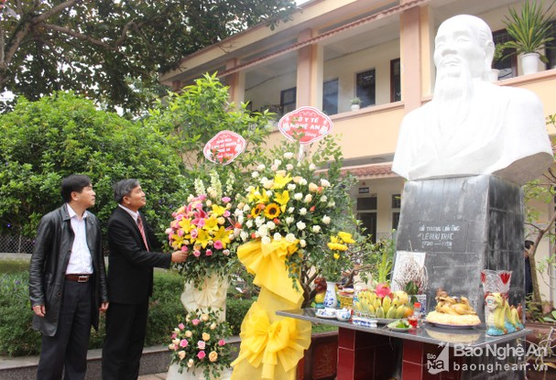

Slide 37
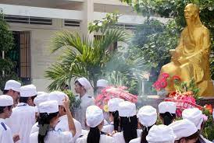

Slide 38
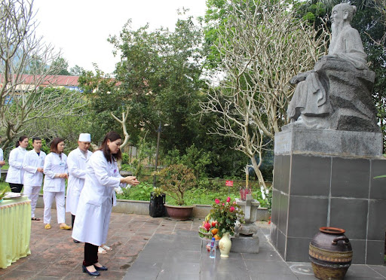

Slide 39
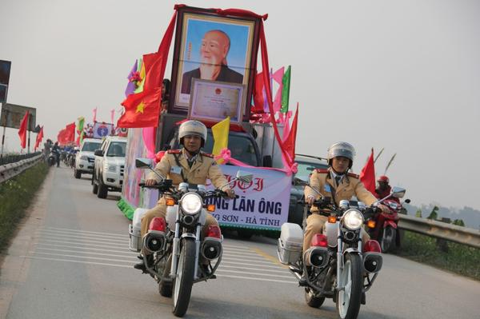
Lễ hội Hải Thượng lãn ông Lê Hữu Trác do Nhân dân Hương Sơn, tỉnh Hà Tĩnh sáng tạo ra để ghi nhớ công ơn Đại danh y Hải Thượng lãn ông Lê Hữu Trác – Một tài năng đã có công to lớn đối với dân, với nước, với nền y học nước nhà.
Rước bằng công nhận di sản văn hóa phi vật thể Lễ hội Hải thượng

Slide 40
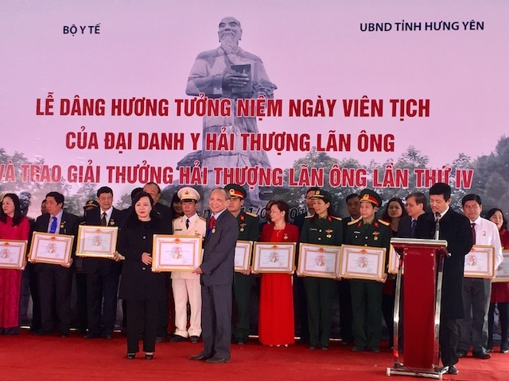

Slide 41


Dặn dò:
Đọc lại bài, trả lời câu hỏi trong bài
Thầy cúng đi bệnh viện trang 158

